Slide 1
Машинная вышивка как средство реализации внеурочной деятельности обучающихся с нарушениями зрения
Алексеева Евгения Николаевна
ГОКУ «Школа-интернат №8 для детей с нарушениями зрения г. Иркутск»
Учитель технологии

Slide 2
Понятийный аппарат внеурочной деятельности
Целью внеурочной деятельности является содействие интеллектуальному, духовно-нравственному, социальному и физическому развитию обучающихся с нарушениями зрения, создание условий для приобретения обучающимися позитивного социального опыта в образовательном учреждении и за его пределами, проявления инициативы, самостоятельности, ответственности, применения полученных знаний и умений в реальных жизненных ситуациях.
Внеурочная деятельность планируется и организуется с учетом индивидуальных особенностей и потребностей ребенка с ОВЗ, запросов семьи, культурных особенностей региона.

Slide 3
Задачи внеурочной деятельности
обеспечить благоприятную адаптацию слабовидящим детям в школе
оптимизировать учебную нагрузку обучающихся с нарушениями зрения
улучшить условия для развития ребенка с ОВЗ
учесть возрастные и индивидуальные особенности слабовидящих обучающихся
закрепить и создать условия для практического использования отдельных аспектов содержания программ учебных предметов
обеспечить профориентационную работу, обеспечивающую формирование у слабовидящих обучающихся межпрофессиональных навыков, их профессиональное самоопределение с ориентацией на выбор доступных и востребованных профессий на современном рынке труда

Slide 4
Нормативно-правовые документы организации внеурочной деятельности
Закон об образований;
Примерная адаптированная основная образовательная программа основного общего образования (ПАООП ООО) для слабовидящих обучающихся, завершивших уровень начального общего образования по варианту 4.2, разработана с целью обеспечения содержательных условий получения качественного образования, гарантированного законодательством РФ от 18 марта 2022 г. № 1/22;
Письмо Минобрнауки России от 18 августа 2017 № 09-1672 «Методические рекомендации по уточнению понятия и содержания внеурочной деятельности в рамках реализации основных общеобразовательных программ, в том числе в части проектной деятельности»;
Письмо Минобрнауки № 03-296 от 12.03.2011 «Об организации внеурочной деятельности при введении федерального государственного образовательного Стандарта общего образования».

Slide 5
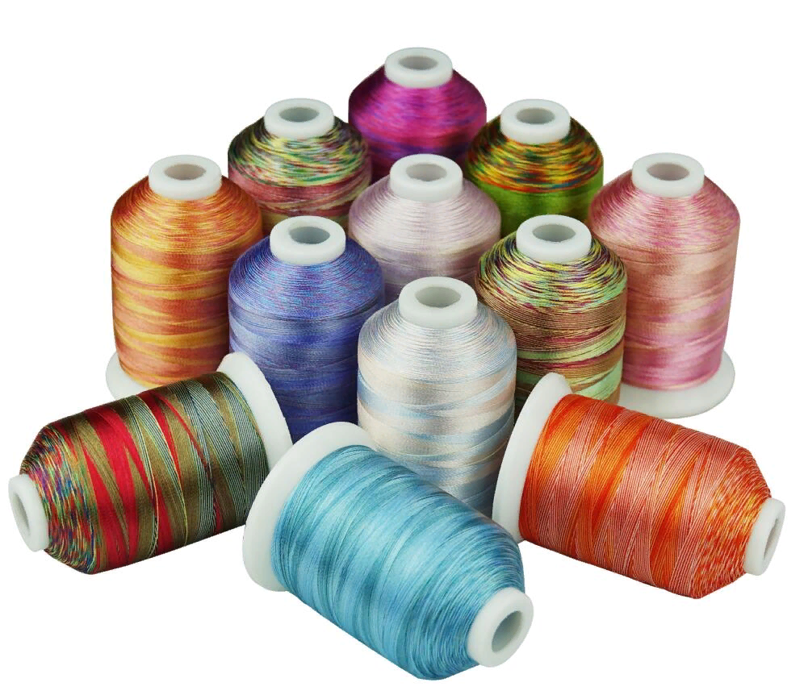
Что такое машинная вышивка ?
Машинная вышивка – это один из самых современных способов нанесения изображения на различные материалы. Она выполняется специальными автоматическими машинами, которые действуют по заданной программе. Программа вышивки создается дизайнером. Машина, следуя этой программе, автоматически выполняет вышивку.
Существует огромное количество видов машинной вышивки: вышивка пайетками, объемная вышивка, металлизированными нитями и т.д. Вышивка наносится на практически любой материал: готовую одежду, детали кроя. Преимущества машинной вышивки в том, что вышивку можно наносить практически на любые ткани ( весь спектр текстильных материалов).

Slide 6
Преимущества машинной вышивки
Вышивальные машины позволяют создавать вышивку за сравнительно короткое время (от 2 – до 30 мин).
Оригинальность. Современная вышивальная техника, разнообразие материалов и отличное качество нитей позволяют дизайнерам воплощать в жизнь самые смелые идеи.
Богатая цветовая гамма. В зависимости от вида ткани и особенностей рисунка используются различные нити. Каждый вид нитей имеет свою цветовую палитру.
Долговечность. Она не нуждается в особом уходе, не портится в процессе химчистки и стирки, не выцветает на солнце.
Украшение взрослой, детской одежды, домашний текстиль.
Дорогой и эффектный вид. Вышивка получается яркой, объемной и выглядит дорого.
Машинная вышивка довольно популярна в рекламной отрасли. Она используется для нанесения логотипов для бизнеса.

Slide 7
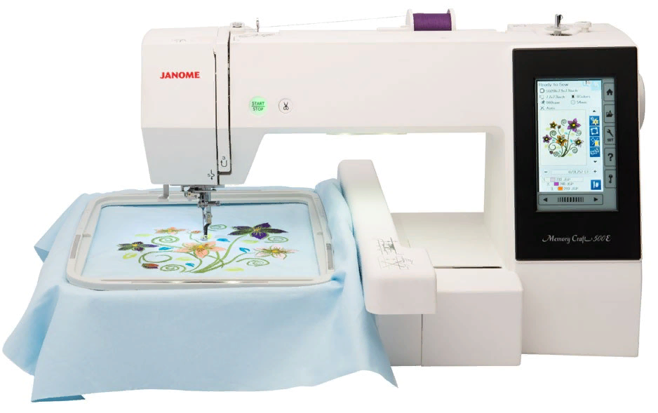
Устройство вышивальной машины и преимущества работы для обучающихся с нарушениями зрения
Цветной дисплей
Встроенный нитевдеватель
Настраиваемая скорость вышивания и возможность ее регулировки: от 400 до 1000 стежков в минуту
Вышивальную машину можно подключить непосредственно к компьютеру, а также есть разъем USB
Размер пялец определяет размеры вышивки
Автоматическая обрезка нити
Датчики окончания нитей
Режим виртуального предпросмотра вышивки на экране
160 встроенных дизайнов
Экранная справка и меню с подсказками

Slide 8
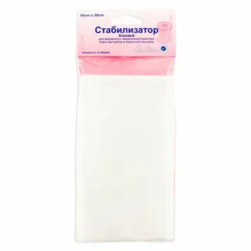
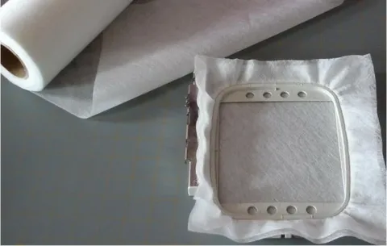
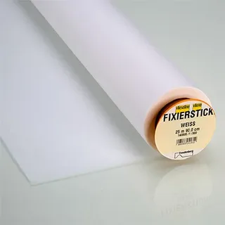
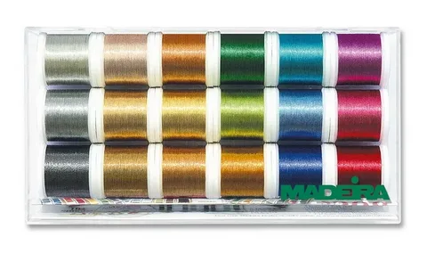
Знакомство с дизайнами вышивки. Создание дизайнов в программе Embird -Выбор стабилизаторов для вышивки. -Нитки для машинной вышивки -Где брать дизайны (платные и бесплатные)?

Slide 10
Процесс вышивания на машине обычно выглядит так: Сначала файл с дизайном вышивки переносится в машину. Машина предлагает установить пяльцы, соответствующего размера и заправить нить нужного цвета. Прежде, чем начать вышивать, можно переместить или повернуть дизайн в нужное положение в пределах пялец. После нажатия кнопки «старт» остается лишь наблюдать за тем, как на ткани образуется вышитый рисунок. Если дизайн многоцветный, машина вышивает первый цвет, останавливается и предлагает сменить цвет нити. После окончания вышивания можно снять пяльцы и отгладить готовую работу.

Slide 12
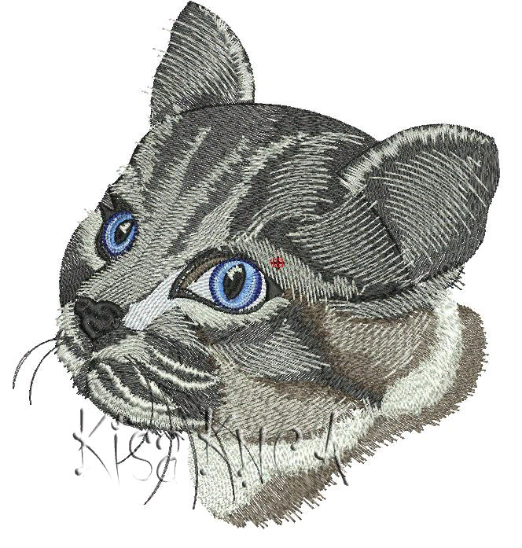

Slide 13
Курс «Машинная вышивка» для обучающихся с нарушениями зрения составлен в соответствии с нормативными документами и на основе опыта работы педагога и имеет образовательную, коррекционную и воспитательную направленность.
Преемственность курса со школьными предметами: имеет обширные межпредметные связи и направления: художественное направление (технология, ИЗО); гуманитарное направление (история, русский язык); информационно-технологическое направление (математика; черчение). Экология – помогает определять экологически чистые материалы и знать их предназначение; охрана труда – несет важное значение на предмете «Технология», это безопасность при работе на вышивальной машинке, работа с ножницами и иголками; экономика – расчёт изделия при изготовлении, экономия материалов.

Slide 14
Ведущие идеи курса
знакомство обучающихся с нарушениями зрения с инновационными технологиями на основе компьютерной программы, применяемой при выполнении машинной вышивки;
выработка навыков и умений работы на вышивальной машине с компьютерным управлением;
социально-педагогическая поддержка в развитии и формировании ребенка, его возможности раскрыть, реализовать свой творческий потенциал по профилю машинной вышивки;
развитие функционально-технологической грамотности (компетентности) обучающихся с нарушениями зрения, предполагающей различные виды созидательной деятельности и ориентированной на подготовку обучающихся к осознанному выбору профессиональной карьеры в условиях рыночной экономики.

Slide 15
Объем и срок освоения курса: рассчитан на 2 года обучения. На стартовый уровень и базовый уровни отводится по 68 часов на каждый (2 ч в неделю).
Уровень реализации программы | Кол-во лет | Содержание уровня
Стартовый | 1 | Основная задача – увлечь обучающихся, закрепить и развить мотивацию к получению знаний и формирование навыков выполнения изделий в технике машинная вышивка. Характер деятельности - осознанно осваивают учебный материал, воспроизводят его по образцу и практически применяют. Демонстрация приобретенных умений и навыков на уровне школы.
Базовый | 1 | Закрепление навыков и дальнейшее развитие мотивации к занятиям. Деятельность на данном уровне носит продуктивный характер. Педагог учитывает индивидуальный темп развития творческих способностей ребенка, стимулирует инициативность, самоанализ, проблемно-поисковую деятельность с целью развития творческой самостоятельности. Демонстрация приобретенных умений и навыков в форме выступлений на уровне городских мероприятий. Участие в творческих конкурсах.

Slide 16
Результаты освоения стартового уровня
Личностные результаты
умеют налаживать дружелюбные отношения со сверстниками
Предметные результаты
знают историю машинной вышивки; правила выполнения основных швов машинной вышивки, последовательность выполнения различных видов машинной вышивки
умеют выполнять ручные, машинные и влажно-тепловые работы при выполнении вышивки, подготовительные работы перед процессом вышивания
правильно выполнять влажно-тепловую обработку изделий с вышивкой
умеют выполнять экономические расчеты вышитых изделии и вышивки, в частности
Метапредметные результаты
знают устройство вышивальной машинки, правила безопасного труда при работе на вышивальной машине, с ручными инструментами, основные правила выполнения влажно-тепловой обработки вышитых изделий

Slide 17
Условия реализации курса
Курс предполагает наличие учебного кабинета, который имеет площадь 30,0 кв. м., согласно санитарным нормам, высота потолка3 метра, освещение обеспечивается естественным путем через 2 окна размером 1,4х2,5м. и искусственным - подвесными лампами дневного света. Кабинет оборудован согласно санитарным нормам возрасту, обучающихся: стулья, рабочие столы, стенка для размещения материалов, наглядных пособий и литературы, в свободном доступе интерактивная доска для просмотра презентации, ноутбук, вышивальные машины.
Информационное обеспечение (аудио-, видео-, фото-, интернет источники) соответствует современным требованиям и обеспечивает достижение планируемых результатов. Сайты: Оформление одежды машинной вышивкой https://www.promvishivka.ru/vyshivka-na-odezhde.html
Учебные заведения, где можно получить профессию «Мастер машинной вышивки»: https://izhevsk.postupi.online/ssuz/udmurtskiy-respublikanskiy-kolledzh-kultury/professiya/vyshivalschica/
Виды аппликации: http://embroidery-digitizing.ru/texniki-mashinnoj-vyshivki-applikaciya-vidy-naznachenie/

Slide 18
Кому подходит курс «Машинная вышивка»
Тем, кто только делает
первые шаги в вышивке
Тем, кто хочет освоить вышивальную машину и изучить все её способности
Тем, кто уже имеет небольшой опыт, но для углубления в тему не хватает информации и поддержки

Slide 19
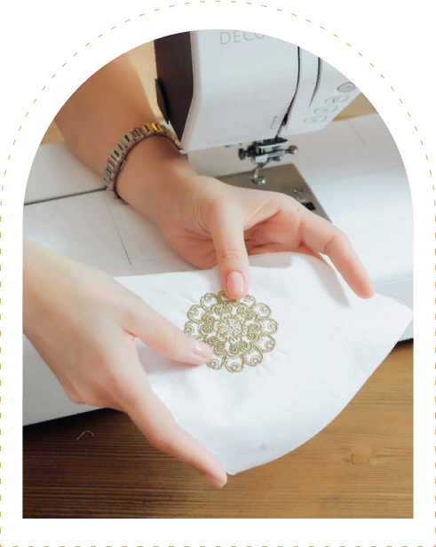
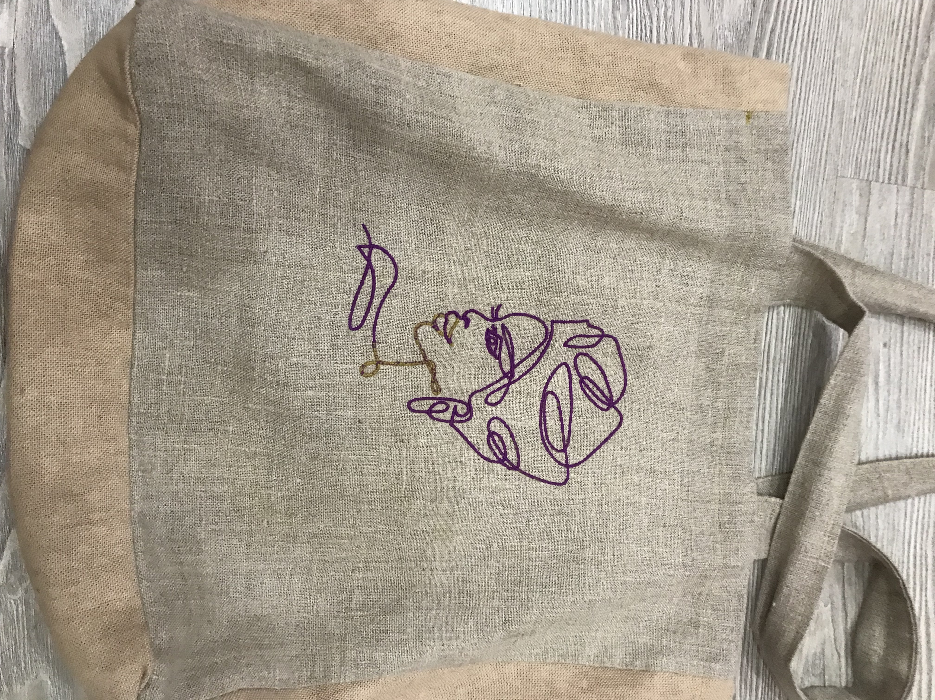
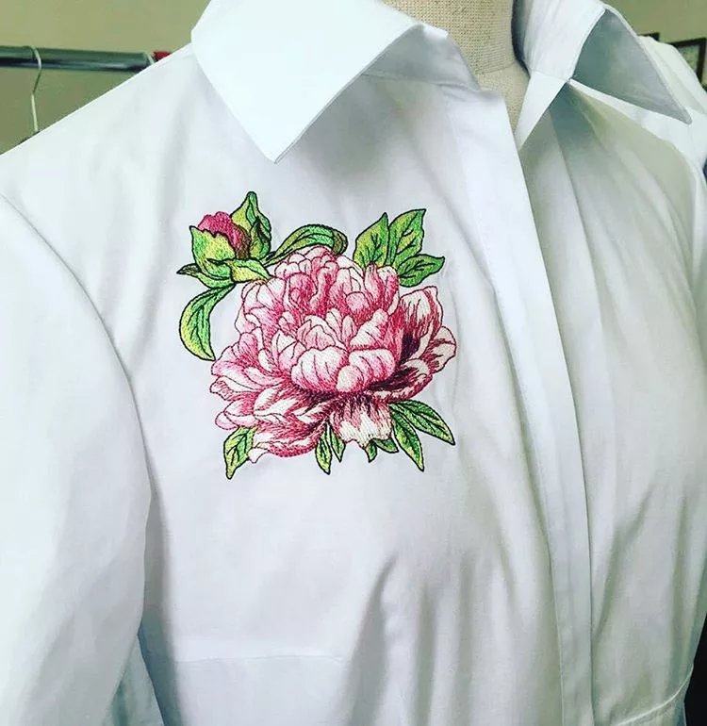
Форма подведения итогов: выставки, конкурсы, защита проектов, оформление уголка старины: всё это будет способствовать развитию творческой активности. Лучшие работы участвуют в районных и краевых выставках, а также могут быть использованы при оформлении интерьера школы. Можно представить работы на ярмарках и массовых мероприятиях.

Slide 20
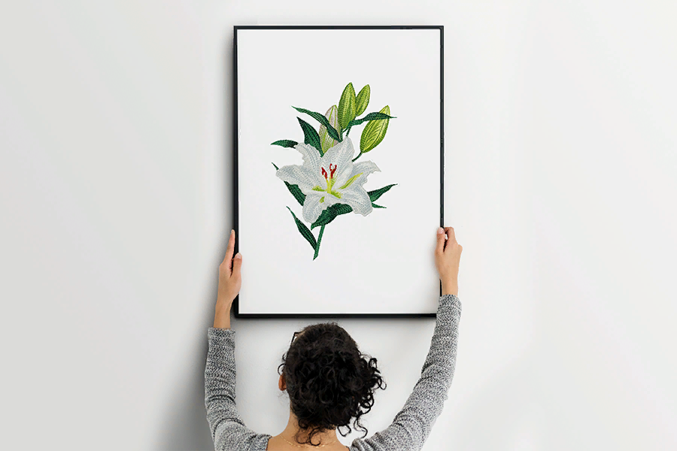
Спасибо за внимание!

